Slide 1



The Wall Street Journal
신규 회원 및 기존 이용자 재 가입 방법
(주)엘아이에스코리아 (LIS KOREA)
Tel : 02-6330-2750 / Email : info@liskor.kr

Slide 2
The Wall Street Journal 이용자 등록 및 이용방법
1. 신규 이용자 등록 방법 (Page. 2)
2. 기존 이용자 재 등록 방법 (Re-register) (Page. 3-4)
3. 기존 유료 구독자 혹은 현재 유료 구독자
KERIS 무료 계정 전환 방법 (Page. 5)
4. The Wall Street Journal 이용방법 (Page. 6-12)

Slide 3
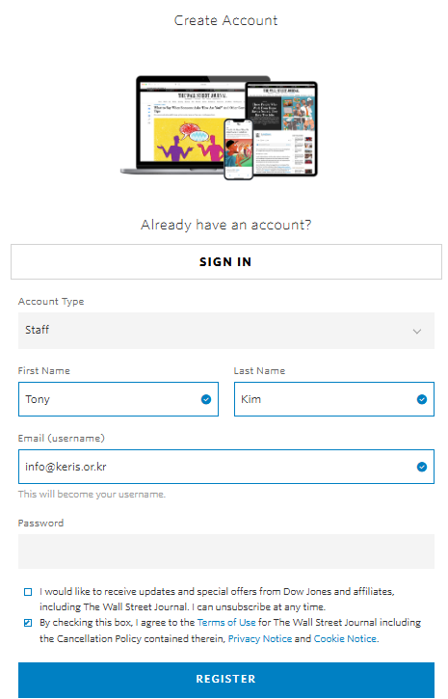
The Wall Street Journal 신규 이용자 등록 방법
www.wsj.com/sogang 접속
2. Account Type – 3가지 중 하나 선택
Student / Staff / Professor
3. 영문 이름 및 이메일 주소 입력 및 패스워드 설정
*이메일 주소는 반드시 본인계정 기관 이메일만 등록 가능 합니다.
@sogang.ac.kr
4. 체크박스 체크
두번째 체크박스만 체크
5. Click “REGISTER”
6. Redemption Successful 나오면, Account 생성 완료
1
2
3
반드시 본인계정 기관 이메일
4
비밀번호는 8자리 이상 (대문자 하나, 특수문자 하나 포함)
5

Slide 4
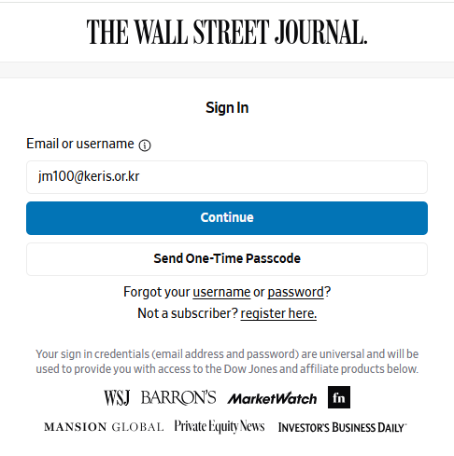
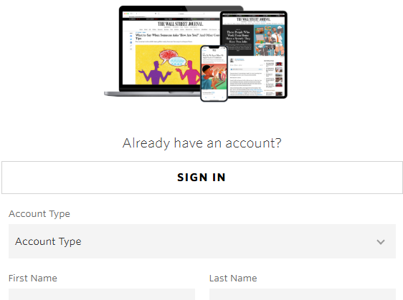
The Wall Street Journal 기존 이용자 재 등록 방법 (Re-register)
등록하고자 하는 해당 기기에서 로그아웃
www.wsj.com/sogang 접속
Already have an account? 아래 있는 SIGN IN 클릭
본인 기관 이메일 입력 후 Continue 클릭 후 사용중인 Password 입력
반드시 본인 기관
이메일 입력
2
info@sogang.ac.kr
3
1

Slide 5
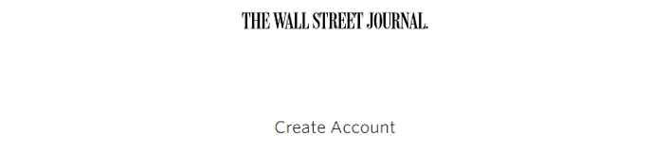
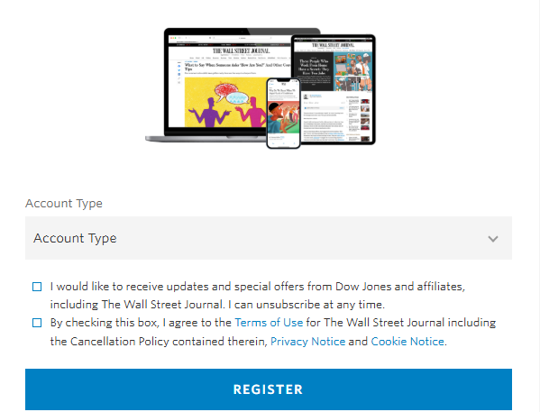
Account Type
Professor 혹은 Student 혹은 Staff 로 설정
체크 박스 2번째 것만 체크 후 “REGISTER” 클릭
4
이용 전 혹은 이용 중간에 Email Verification 을 요청 할 수 있습니다. 그때 Email Verification 한번만 진행 해 주시면 됩니다.
5

Slide 6
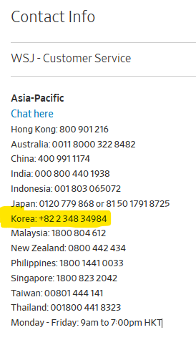
기존 유료 구독자 혹은 현재 유료 구독자 KERIS 무료 계정 전환 방법
기존 유료 구독자 (기관 이메일 등록이용자)
WSJ customer center 연락 후 계정 전환 요청
혹은 LIS KOREA 로 요청 (info@liskor.kr / Tel : 02-6330-2750)
현재 유료 구독자 (기관 이메일 등록이용자)
WSJ Customer Center 연락 후 현재 구독 취소 및 계정 전환 요청
혹은 LIS KOREA 로 요청 (info@liskor.kr / Tel : 02-6330-2750)

Slide 7
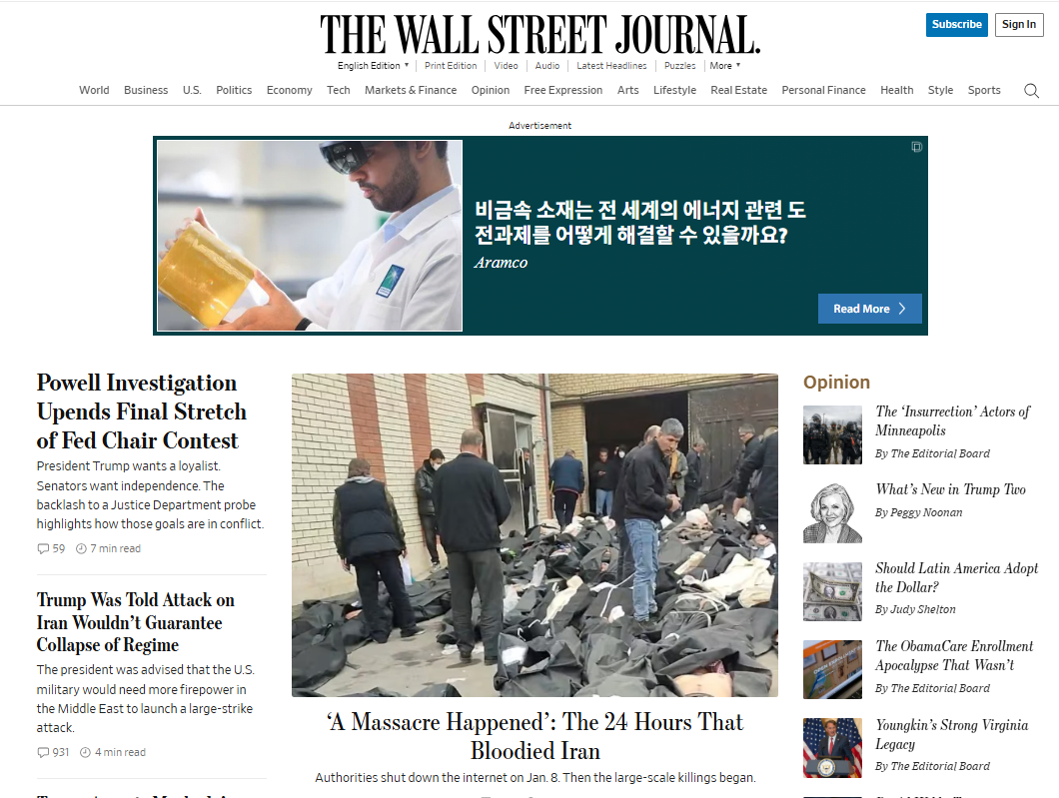
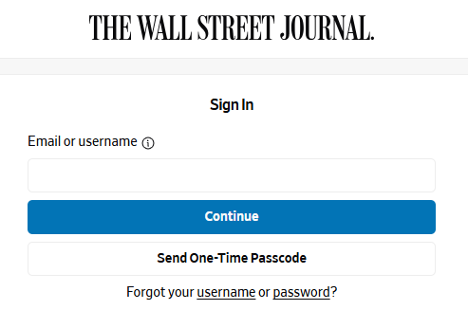
The Wall Street Journal Online 이용방법
www.wsj.com 접속 후
화면 우측 상단 Sign in 클릭
본인 ID/PW 입력 후 이용 가능
등록된 ID/PW 로 PC, 모바일, 테블릿 에서 모두 이용 가능 합니다.
모바일 App 다운로드 방법
Playstore 혹은 App Store 방문 – Wall Street Journal 검색 –
WSJ App 설치 후 등록한 ID/PW 로그인 후 이용 가능

Slide 8






Wall Street Journal :
US / Chinese / Japan Edition 이용
2. Print Edition : 종이 신문 PDF version
3. Video : WSJ 기사와 관련된 동영상
4. Podcasts : 다양한 주제에 대한
오디오 파일 제공
5. Sections : 섹션 별 기사 제공
6. 검색

Slide 9
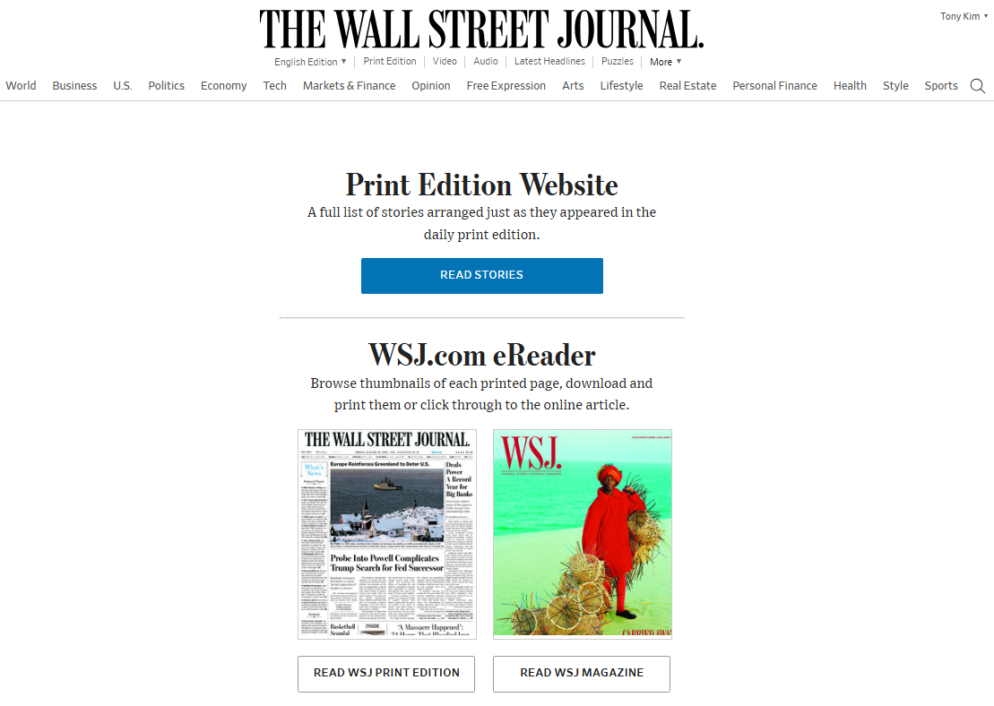
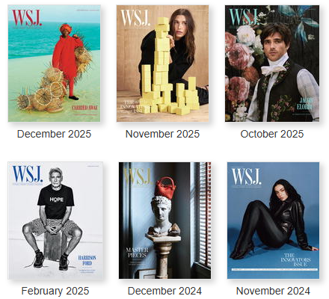
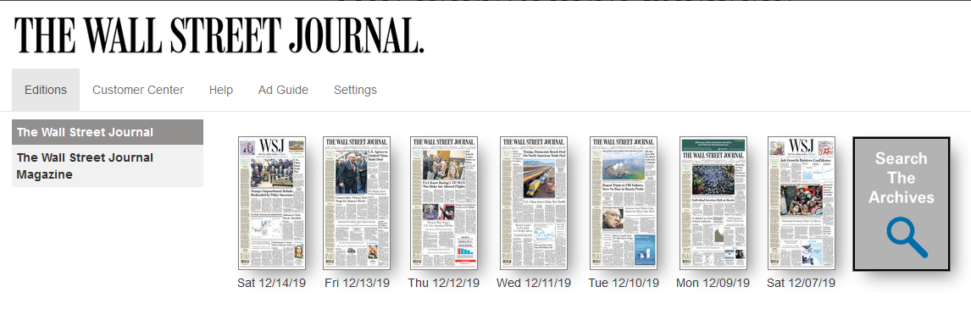
메인 페이지 화면 Print Edition 클릭
1. Print Edition Website 버전 이용 가능
2. 최근 7일 US Edition ePaper
(Print 신문버전) 이용 가능
PDF 다운 가능 (페이지별 / 전체)
3. WSJ 매거진 이용 가능

Slide 10
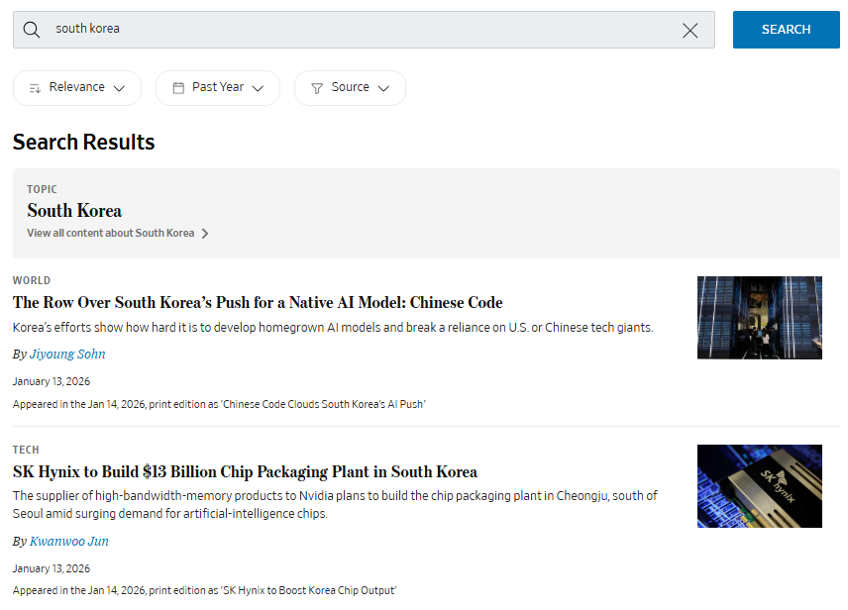
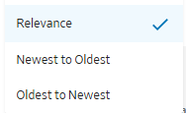
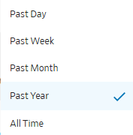
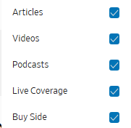
The Wall Street Journal 기사 검색

Slide 11

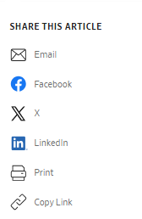
The Wall Street Journal 기사 읽기
Follow : 뉴스를 작성한 기자 Follow
공유하기 : Email, Facebook, X, LinkedIn,
Print, Copy Link
3. 부가기능 : 저장, 글씨 확대/축소, Comment 작성
4. Listen : 신문 기사 읽어주기 기능

Slide 12
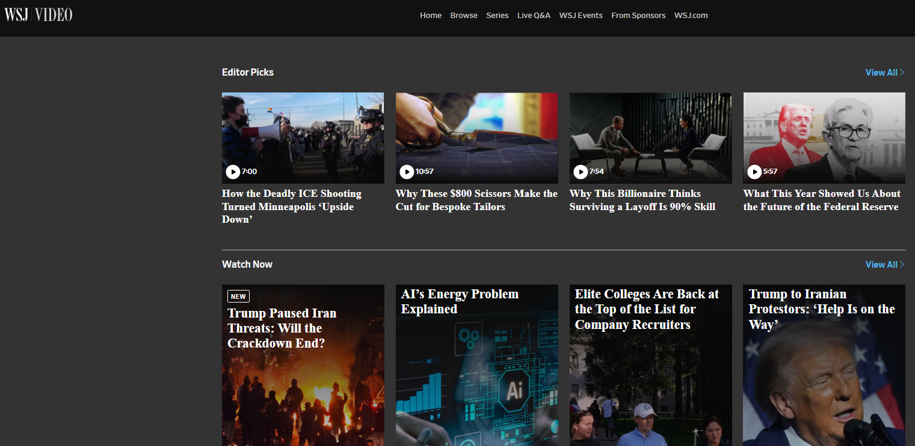
The Wall Street Journal Video
다양한 최신 Video 제공
News, Business, Management, Personal Finance, Tech, Opinion, Life & Culture, Science 등
매주 30개 이상의 신규 Video 추가 / 영문 Transcript 제공

Slide 13
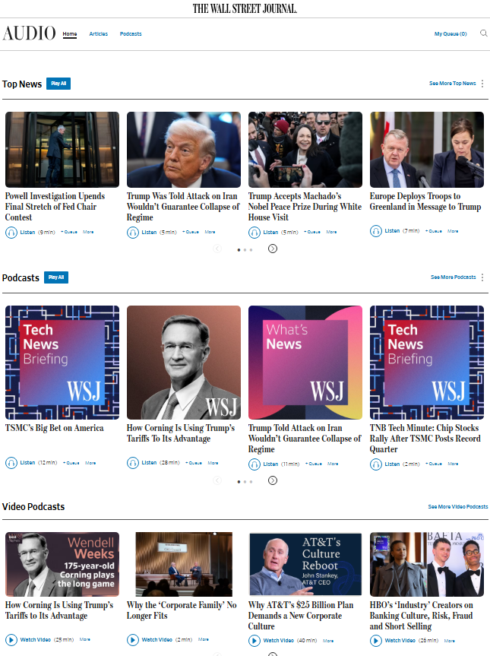


다양한 주제의 Audio 제공
Top News, Podcasts, Video Podcasts, Opinion
Business & Finance, Life & Work 등

Slide 14
관련 문의
LIS KOREA
Tel : 02-6330-2750
Email : info@liskor.kr
(주)엘아이에스코리아 (LIS KOREA)
Tel : 02-6330-2750 / Email : info@liskor.kr

